Slide 1
KHO VẬN

Slide 2
Mục tiêu dự án
01
Xây dựng hệ thống báo cáo vấn đề
Theo dõi tồn kho theo sản phẩm và kho
Phát hiện hàng tồn lâu hoặc sắp hết
Đo lường hiệu quả luân chuyển hàng hóa
02
Sử dụng cơ sở dữ liệu AdventureWorks2012
Hình ảnh: Biểu đồ hoặc sơ đồ kho vận
Ghi chú: Nhấn mạnh tầm quan trọng của quản lý kho trong doanh nghiệp.

Slide 3
Tổng quan Cơ sở Dữ liệu
Cơ sở dữ liệu: AdventureWorks2012 (SQL Server)
Nhóm bảng chính:
  Production: Sản phẩm, quy trình sản xuất
  Sales: Đơn hàng, khách hàng
  Warehouse: Quản lý tồn kho
  HumanResources: Nhân viên, phòng ban
Mối quan hệ:
  One-to-Many: Customer -> SalesOrderHeader, Product -> SalesOrderDetail
  Many-to-Many: Employee -> Department qua EmployeeDepartmentHistory
Ghi chú: AdventureWorks là cơ sở dữ liệu mẫu, mô phỏng hoạt động thực tế.

Slide 4
Các Báo cáo Kho vận
Tồn kho theo sản phẩm/nhóm
Note:
Mục tiêu: Theo dõi và tối ưu hóa tồn kho
Hình ảnh: Biểu đồ cột hoặc bảng mẫu
Ghi chú: Mô tả ngắn gọn mục tiêu của từng báo cáo.
Số ngày tồn kho bình quân
Danh sách báo cáo:
Vòng quay hàng tồn kho
Sản phẩm tồn kho lâu (>100 ngày)
Cảnh báo tồn kho thấp (<10 sản phẩm)

Slide 5
 | Thống kê số lượng tồn kho hiện tại theo sản phẩm, nhóm sản phẩm và kho.
 | Tồn kho theo Sản phẩm
 | Liệt kê các sản phẩm còn hàng trong kho nhưng đã nằm quá lâu → cần xả hàng, giảm giá hoặc điều chuyển.
 | Tồn kho Lâu ngày & Cảnh báo Thấp
 | Đo hiệu quả sử dụng hàng tồn: hàng có được luân chuyển thường xuyên không?
 | Vòng quay hang tồn kho
 | Xác định trung bình một mặt hàng đã nằm trong kho bao lâu, nhằm nhận diện hàng tồn lâu.
 | Số ngày tồn kho bình quân
Báo cáo

Slide 6
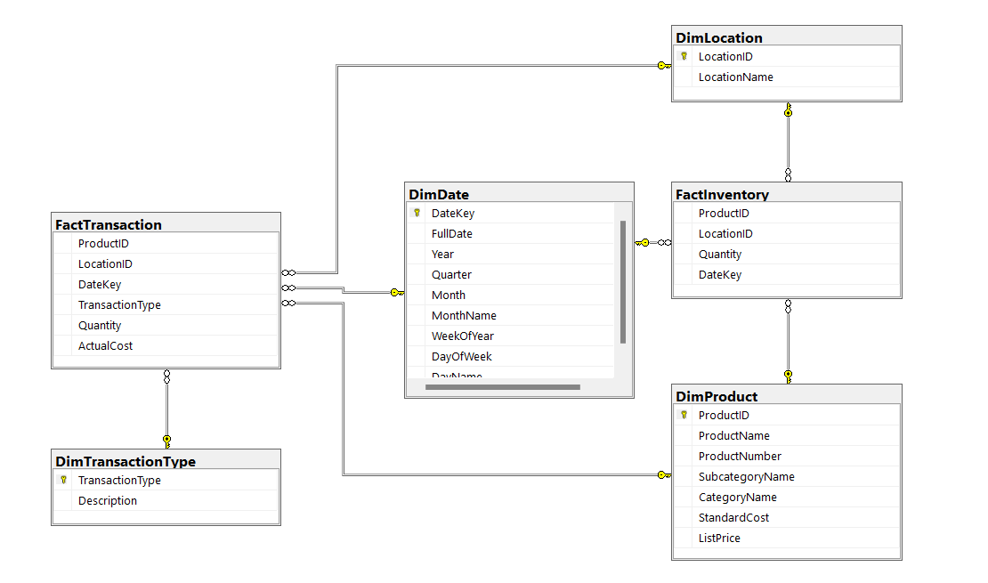
Thiết kế Data Warehouse
Mô Hình
Star Schema:
•Trực quan, dễ xây dựng trong thời gian ngắn
•Tối ưu truy vấn phục vụ báo cáo
•Dễ ETL từ database AdventureWorks
Bảng Dimension
DimProduct, DimLocation, DimDate, DimTransactionType
Portfolio Designed
Bảng Fact
You can simply impress your audience and add a unique zing and appeal to your Presentations. I hope and I believe that this Template will your Time, Money and Reputation. Get a modern PowerPoint Presentation that is beautifully designed. You can simply impress your audience and add a unique zing and appeal to your Presentations.
Get a modern PowerPoint Presentation that is beautifully designed.
FactInventory, FactTransaction

Slide 7
Quy trình ETL
Tạo DB Staging (DW_KhoVan_Staging)
Trích xuất từ AdventureWorks2012 (SSIS)
Biến đổi dữ liệu
Nạp vào Data Warehouse (DW_KhoVan_ETL)

Slide 8
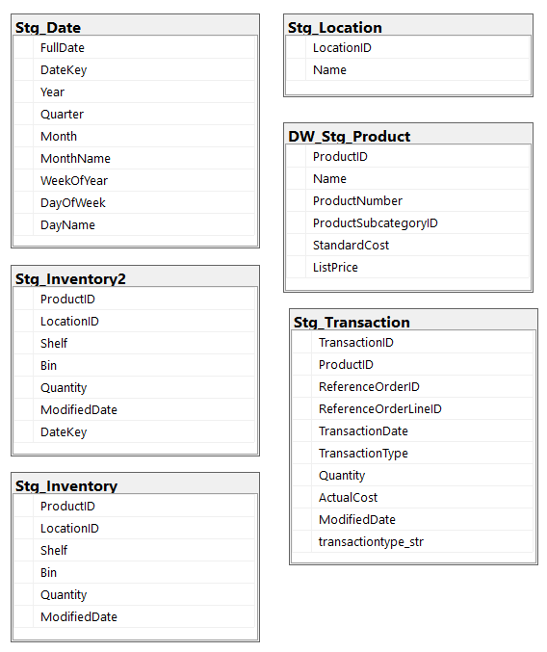


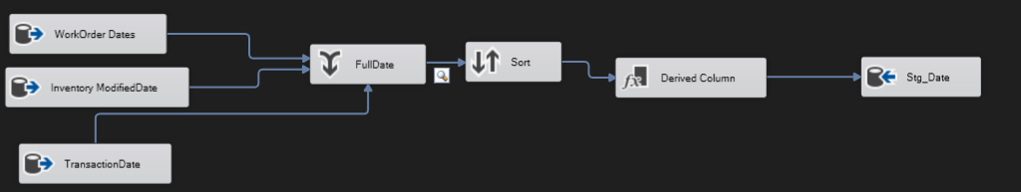
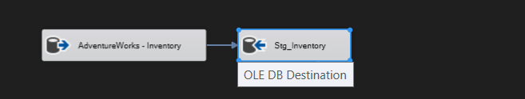
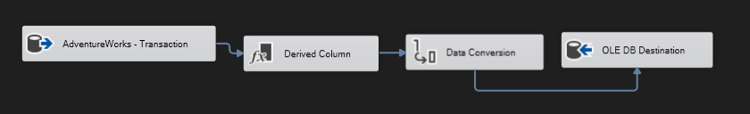
Staging
You can simply impress your audience and add a unique zing and appeal to your Presentations. Get a modern PowerPoint Presentation that is beautifully designed. I hope and I believe that this Template will your Time, Money and Reputation.

Slide 9
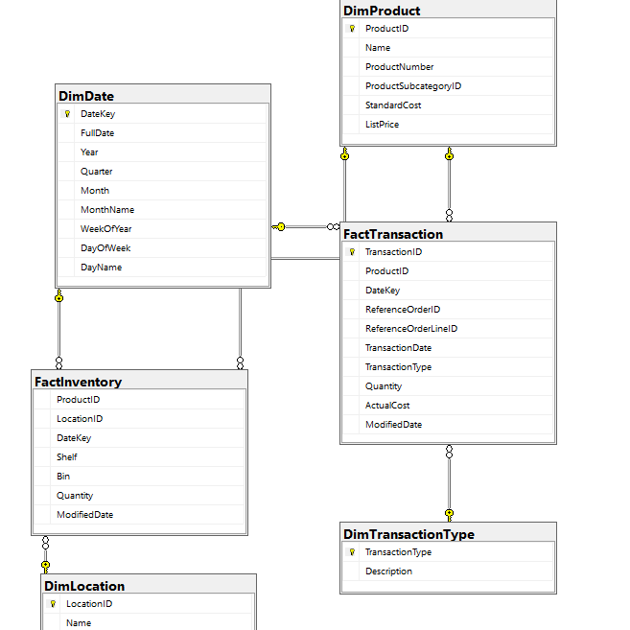



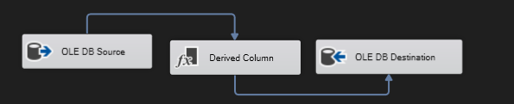


Data Warehouse (DW_KhoVan_ETL)
DimProduct
DimLocation
DimDate
FactInventory
FactTransaction
You can simply impress your audience and add a unique zing and appeal to your Presentations. Get a modern PowerPoint Presentation that is beautifully designed. I hope and I believe that this Template will your Time, Money and Reputation.
DimTransactionType

Slide 10
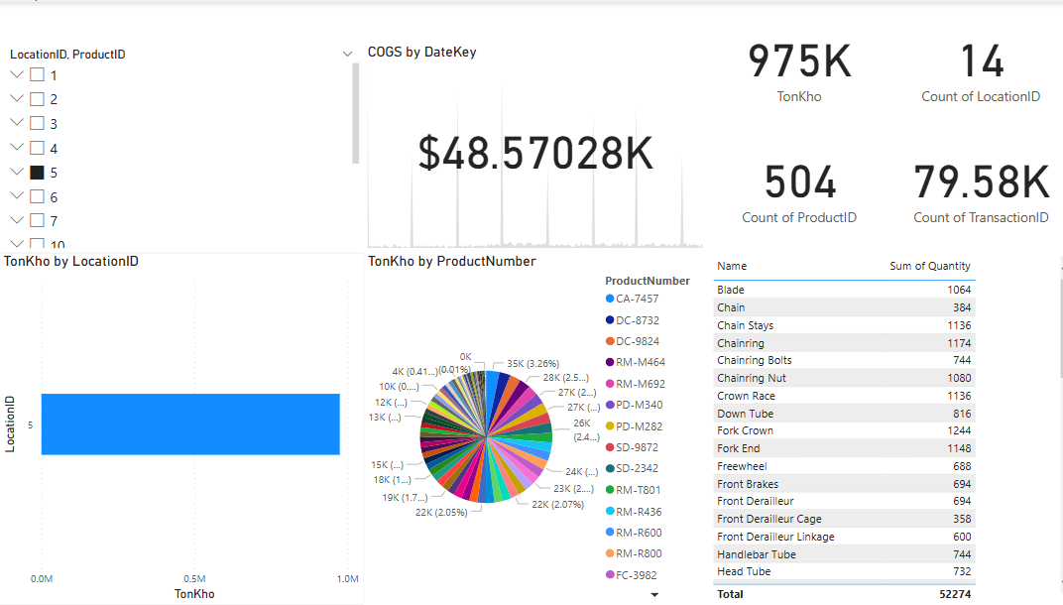
Tổng quan Tồn kho
KPI:
  Tổng giá trị xuất kho (COGS): $48.57028K
  Số lượng sản phẩm: 504
  Số lượng giao dịch: 79.58K
Biểu đồ:
Bar Chart: Tồn kho theo LocationID (Location 5 có tồn kho cao nhất ~1.2M).
Pie Chart: Tồn kho theo ProductNumber (Blade, Chainring Nut, Chainring Bolts chiếm tỷ lệ lớn).
Table: Danh sách sản phẩm và số lượng tồn (Blade: 1064, Chain: 384, Chain Stays: 1136… Tổng: 52274).
Slicer: Lọc theo LocationID, ProductID.
Ý Nghĩa
Giúp quản lý nhanh chóng nắm bắt tình hình tồn kho theo địa điểm và sản phẩm, hỗ trợ điều phối hàng hóa.

Slide 11
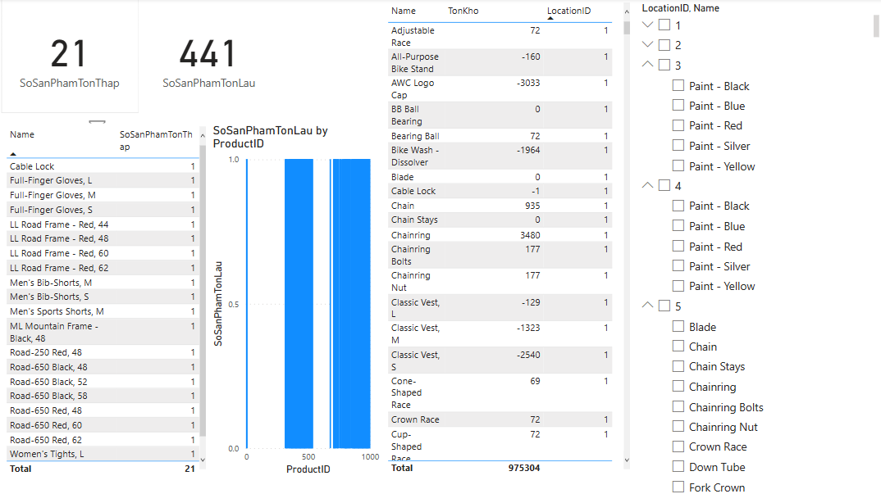
Cảnh báo Tồn kho Thấp và Tồn lâu
KPI:
  Số sản phẩm tồn thấp: 21
  Số sản phẩm tồn lâu: 441
Biểu đồ:
Bar Chart: Số sản phẩm tồn thấp theo ProductID (Chainring: 3480, Chainring Bolts: 177…).
Bar Chart: Tồn kho theo LocationID (Location 1 có tồn kho cao nhất).
Table:
  Sản phẩm tồn thấp: Cable Lock, Full-Finger Gloves… (tổng 21 sản phẩm).
  Sản phẩm tồn lâu: Classic Vest (975304), Chainring (46953)…
Slicer: Lọc theo LocationID, ProductName, LocationID.
Ý Nghĩa
Hỗ trợ phát hiện sản phẩm cần nhập thêm hoặc xả hàng, tránh thiếu hụt hoặc tồn đọng.

Slide 12
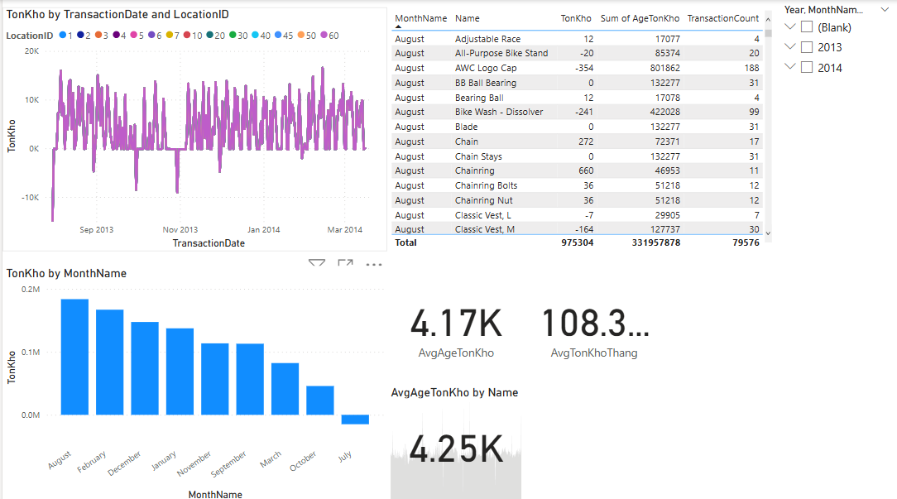
Phân tích Tồn kho theo Thời gian
KPI:
  Tổng tồn kho: 975304
  Tuổi tồn kho trung bình: 4.17K ngày
  Tuổi tồn kho trung bình tháng: 108.3K ngày
Biểu đồ:
Line Chart: Tồn kho theo TransactionDate (cao nhất vào tháng 8/2013, giảm mạnh vào 9/2013).
Histogram: Tồn kho theo MonthName (cao nhất vào tháng 8, thấp nhất vào tháng 7).
Table: Tuổi tồn kho theo sản phẩm (AWC Logo Cap: -354, Classic Vest M: 975304…).
Slicer: Lọc theo MonthName, Year, ProductName, LocationID.
Ý Nghĩa
Giúp quản lý phân tích xu hướng tồn kho, nhận diện thời điểm tồn kho cao/thấp để điều chỉnh.

Slide 13
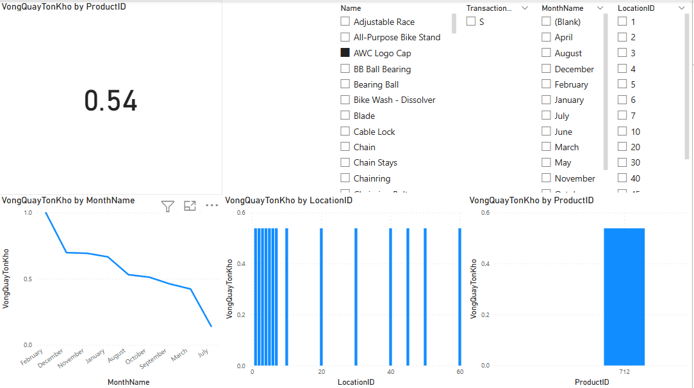
Phân tích Vòng quay Tồn kho
KPI:
Vòng quay tồn kho trung bình: 0.54
Tuổi tồn kho trung bình: 4.25K ngày
Biểu đồ:
Line Chart: Tuổi tồn kho trung bình theo MonthName (cao nhất vào tháng 7, giảm dần đến tháng 3).
Histogram: Tuổi tồn kho theo ProductName (Mountain Tire Tube: ~4K ngày, Patch Kit: ~3K ngày…).
Histogram: Vòng quay tồn kho theo LocationID và ProductID.
Slicer: Lọc theo TransactionType, MonthName, LocationID.
Ý Nghĩa
Đánh giá hiệu quả lưu kho, hỗ trợ tối ưu hóa vòng quay hàng hóa.

Slide 14
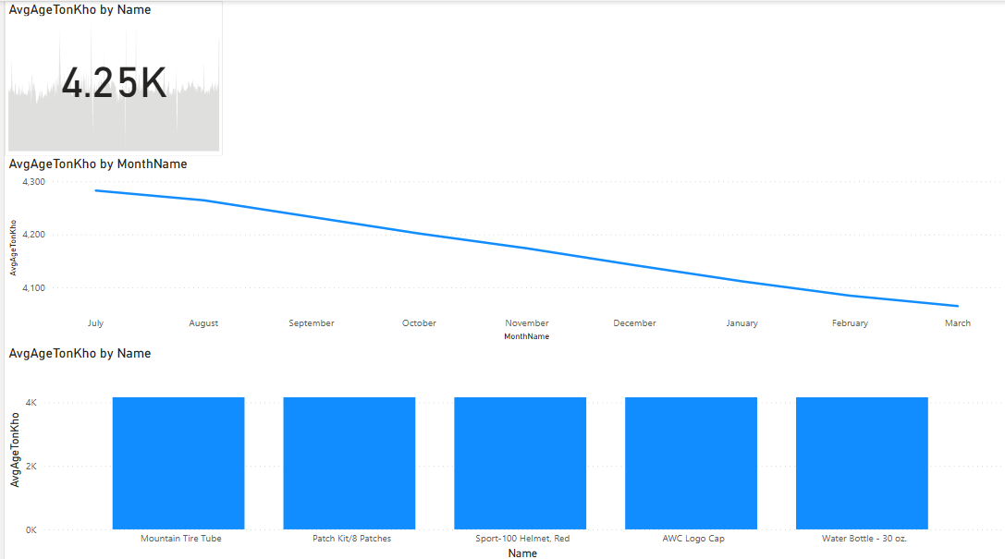
Phân tích Tuổi Tồn kho
KPI:
Tuổi tồn kho trung bình: 4.25K ngày
Biểu đồ:
Line Chart: Tuổi tồn kho trung bình theo MonthName (cao nhất vào tháng 7 ~4.3K ngày, giảm dần đến tháng 3 ~3.9K ngày).
Histogram: Tuổi tồn kho theo ProductName (Mountain Tire Tube: ~4K ngày, Patch Kit: ~3.5K ngày, AWC Logo Cap: ~3K ngày…).
Slicer: Lọc theo TransactionType, MonthName, LocationID.
Ý Nghĩa
Hỗ trợ quản lý nhận diện sản phẩm có tuổi tồn kho cao, từ đó đưa ra kế hoạch xả hàng hoặc điều chỉnh nhập kho.

